Slide 1

EKUITARA · BRIEF RISET · 17 JUL 2026
INTELIJEN
TERBUKA.
Metode deterministik untuk membaca tekanan, kepemilikan, pendanaan, dan konteks operasi saham Indonesia - dari sumbernya.
EOD · WIB · POINT-IN-TIME · SUMBER DAN HAK PAKAI DICATAT
BUKAN KUOTASI REAL-TIME · BUKAN REKOMENDASI

Slide 2
02 · KERANGKA DASAR HARGA
DASAR HARGA
BUKAN TITIK.
TEKANAN - harga, rentang, volume, dampak likuiditas
STABILISASI - basis direbut kembali tanpa lompatan aksi korporasi
KONFIRMASI - kepemilikan, pendanaan, dan hasil pasca-peristiwa
Tidak ada satu indikator yang membuktikan pembalikan. Ekuitara menampilkan komponen, cakupan, dan alasan penahanan publikasi.
OBSERVASI · BUKAN PREDIKSI

Slide 3
EKUITARA · PETA SUMBER
03
MOAT INDONESIA
Keunggulan ada pada sambungan sumber.
Bukan menambah indikator generik, tetapi menyatukan harga, kontrol, pendanaan, dan operasi pada waktu yang benar.
01
Harga & aksi
IDX berlisensi untuk OHLCV EOD; KSEI untuk dividen, rapat, split, merger, dan identitas efek.
02
Kontrol
Komposisi lokal-asing KSEI, pemegang >1%, konsentrasi, serta laporan insider dan penjaminan saham.
03
Makro & operasi
BI untuk kurs, suku bunga, sistem pembayaran; ESDM/Kemendag untuk harga acuan; BPS/BMKG untuk konteks wilayah.
04
Hak pakai
Setiap keluarga data membawa status: publik, atribusi wajib, perlu izin, atau berlisensi. Akses bukan izin redistribusi.
SUMBER: IDX · KSEI · OJK · BI · ESDM · BPS · BMKG
BUKAN KUOTASI REAL-TIME · BUKAN REKOMENDASI

Slide 4
EKUITARA · PETA TEKANAN EOD
04
WORKBENCH
Tekanan terlihat sebagai konfluensi.
Satu panel membaca besarnya penurunan, kejutan return, partisipasi volume, basis harga, rentang, dampak likuiditas, dan cakupan asing.
robust-z20 + volume percentile20 + drawdown63 + VW basis20
TEKANAN
STRUKTUR
FRIKSI
drawdown 63 · robust return z · volume percentile
typical-price basis · Parkinson range volatility
Amihud-like price impact · foreign net/volume coverage
Tahan publikasi bila OHLC tidak konsisten, |foreign net| > volume, urutan tanggal rusak, atau lompatan close ≥50% mengindikasikan aksi korporasi belum disesuaikan.
METODE: AMIHUD 2002 · PARKINSON 1980 · OHLCV BERLISENSI IDX
BUKAN KUOTASI REAL-TIME · BUKAN REKOMENDASI

Slide 5
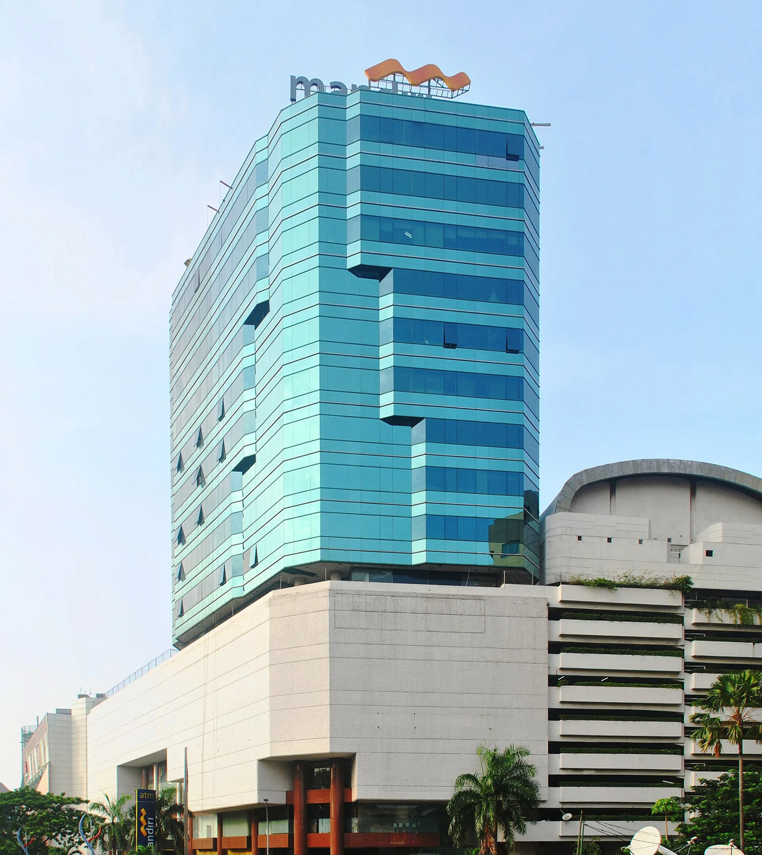
EKUITARA · KEPEMILIKAN & KONTROL
05
KONTROL
Yang penting bukan hanya asing masuk atau keluar, tetapi siapa menyerap, seberapa terkonsentrasi, dan kapan perubahan itu diketahui.
ROTASI KUSTODI
Δ saham per kategori pemegang / saham beredar, dibandingkan antar-snapshot KSEI; bukan aliran intrabulan.
KONSENTRASI
HHI lower bound = Σ wᵢ². Effective positions = 1 / HHI. Tampilkan juga top-five shock tanpa menebak free float.
EVENT LEDGER
Insider, pemegang >1%, dan penjaminan saham dicatat sebagai peristiwa bertanggal - bukan skor bullish/bearish.
BMRI · KANTOR TUNJUNGAN · 2017
Ya, saya inBaliTimur · CC BY-SA 2.0 · Wikimedia Commons
SUMBER: KSEI BULANAN · IDX >1% · OJK POJK 4/2024
BUKAN KUOTASI REAL-TIME · BUKAN REKOMENDASI

Slide 6
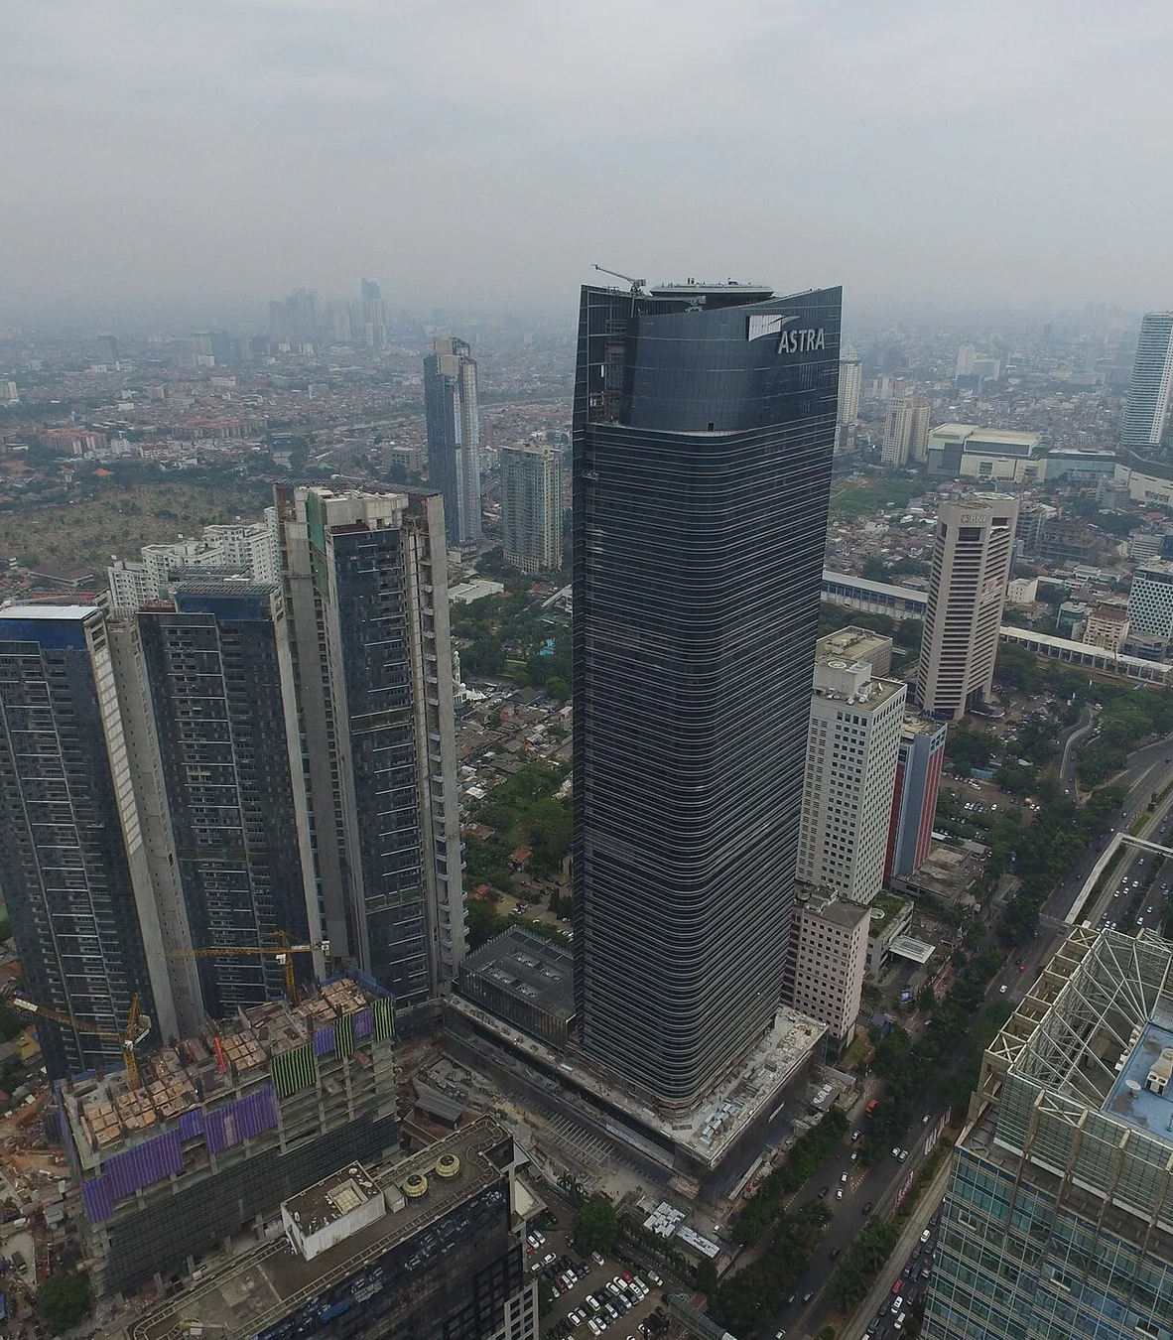
EKUITARA · TEKANAN PENDANAAN
06
PENDANAAN
Harga yang turun bisa bersamaan dengan tekanan modal. Baca kewajiban dan kapasitas kas sebelum menyebut stabilisasi.
01
Jatuh tempo
Pokok utang publik per 12 bulan, kupon, mata uang, jaminan, dan tanggal sumber.
02
Konversi kas
CFO/share, kas bersih, belanja modal, dan keterlambatan kas terhadap laba.
03
Dilusi
Saham baru / saham pra-aksi; TERP hanya jika harga, rasio, dan tanggal hak tervalidasi.
04
Daya tahan
Kas / arus keluar bulanan untuk pendidikan; input lokal, tanpa ambang saran atau alokasi.
ASII · MENARA ASTRA · 2017
MrRamChandra · CC BY-SA 4.0 · Wikimedia Commons
SUMBER: FILINGS EMITEN · KSEI · IDX · METODE TERBUKA
BUKAN KUOTASI REAL-TIME · BUKAN REKOMENDASI

Slide 7
EKUITARA · KONTEKS OPERASI
07
DATA DI LUAR HARGA
Eksposur harus dipetakan sebelum datanya dipakai.
Cuaca, api, komoditas, kurs, pembayaran, dan wilayah hanya bernilai jika lokasi, segmen, unit, lag, serta periode emiten sudah terverifikasi.
KOMODITAS → IDR
HBA/HMA atau harga referensi → JISDOR → volume dan formula kontrak yang benar-benar diungkapkan emiten.
CUACA & API
BMKG untuk prakiraan; NASA POWER/FIRMS untuk konteks historis. Cocokkan ke koordinat operasi, bukan alamat kantor.
PERMINTAAN WILAYAH
BPS regional dan BI SPIP memberi konteks konsumsi/transaksi; hindari menyamakan indikator makro dengan pendapatan emiten.
JEDA PUBLIKASI
Simpan observed period, publication time, retrieval time, revisi, checksum, dan unit sumber sebelum derivasi.
SUMBER: ESDM · KEMENDAG · BI · BPS · BMKG · NASA
BUKAN KUOTASI REAL-TIME · BUKAN REKOMENDASI

Slide 8
08 · VALIDASI POINT-IN-TIME
DIKETAHUI
PADA WAKTU ITU.
Tanpa bitemporal ledger, backtest mudah memakai fakta masa depan.
01 · JOIN
02 · ADJUST
03 · OUTCOME
04 · UNCERTAINTY
Gunakan publication time, bukan hanya period end. Simpan revisi; jangan menulis ulang sejarah.
Return harus disesuaikan aksi korporasi dan mencakup saham yang delisting.
5/20/60 EOD; de-cluster events, purge overlap, split walk-forward.
Laporkan N, median, IQR, bootstrap interval, dan kasus yang ditahan.
BLOKIR SAAT INI · OHLC mentah/tidak disesuaikan belum layak untuk kovarians multi-tahun, drawdown/CDaR, atau event study.
METODE: POINT-IN-TIME JOIN · EVENT DE-CLUSTERING · WALK-FORWARD · BOOTSTRAP
BUKAN REKOMENDASI

Slide 9
09 · LAB EDUKASI LOKAL
LAB
Kalkulator membaca bentuk risiko.
Tidak memberi bobot atau keputusan.
01
Daya tahan kas
(kas - shock) / max(pengeluaran - pendapatan stres, 0). Input tetap di browser.
02
Konsentrasi
HHI = Σ wᵢ²; effective positions = 1 / HHI; tampilkan porsi belum dialokasikan.
03
Uji skenario
Kontribusi = bobot × shock. Jumlahkan dampak; jangan mengubahnya menjadi probabilitas.
04
Kurva likuidasi
Estimasi hari likuidasi berdasarkan partisipasi volume dan price impact - deskriptif, bukan jaminan eksekusi.
LOKAL · TANPA AKUN · TANPA UNGGAH PORTOFOLIO · TANPA AMBANG SARAN
BUKAN REKOMENDASI

Slide 10
EKUITARA · HAK & GATE PUBLIKASI
10
FAIL CLOSED
Empat pintu sebelum satu angka tampil.
Sumber publik tidak otomatis bebas disalin. Ekuitara memisahkan hak akses, hak penggunaan, dan hak redistribusi.
01
HAK
Lisensi/izin/atribusi tercatat. Tanpa status hak, hanya tautan ke sumber.
02
WAKTU
Angka sudah terbit pada tanggal observasi; revisi tidak bocor ke masa lalu.
03
INVARIAN
Unit, OHLC, volume, total saham, dan rekonsiliasi keluarga data lolos.
04
KESEGARAN
Irama dan jadwal terbit sumber membuktikan status mutakhir; bukan asumsi.
IDX Digital Statistics: penggunaan komersial perlu izin tertulis. Data display/non-display memakai lisensi IDX Data Services.
SUMBER: IDX TERMS · BMKG API DOCS · REGISTRY HAK EKUITARA
BUKAN KUOTASI REAL-TIME · BUKAN REKOMENDASI

Slide 11
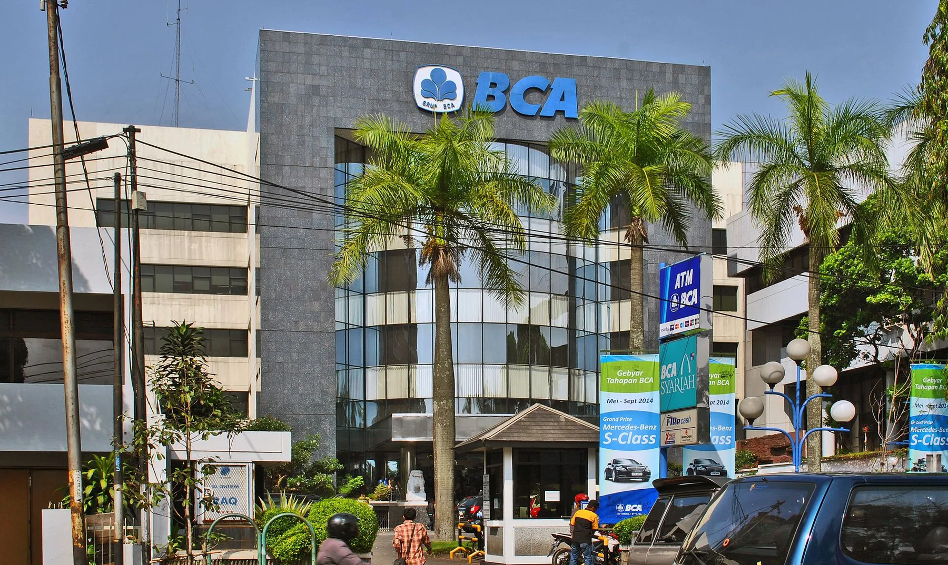
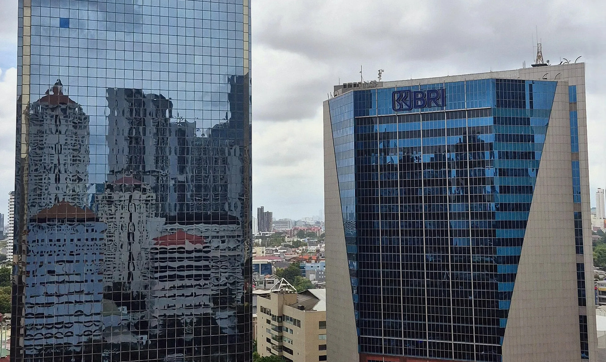
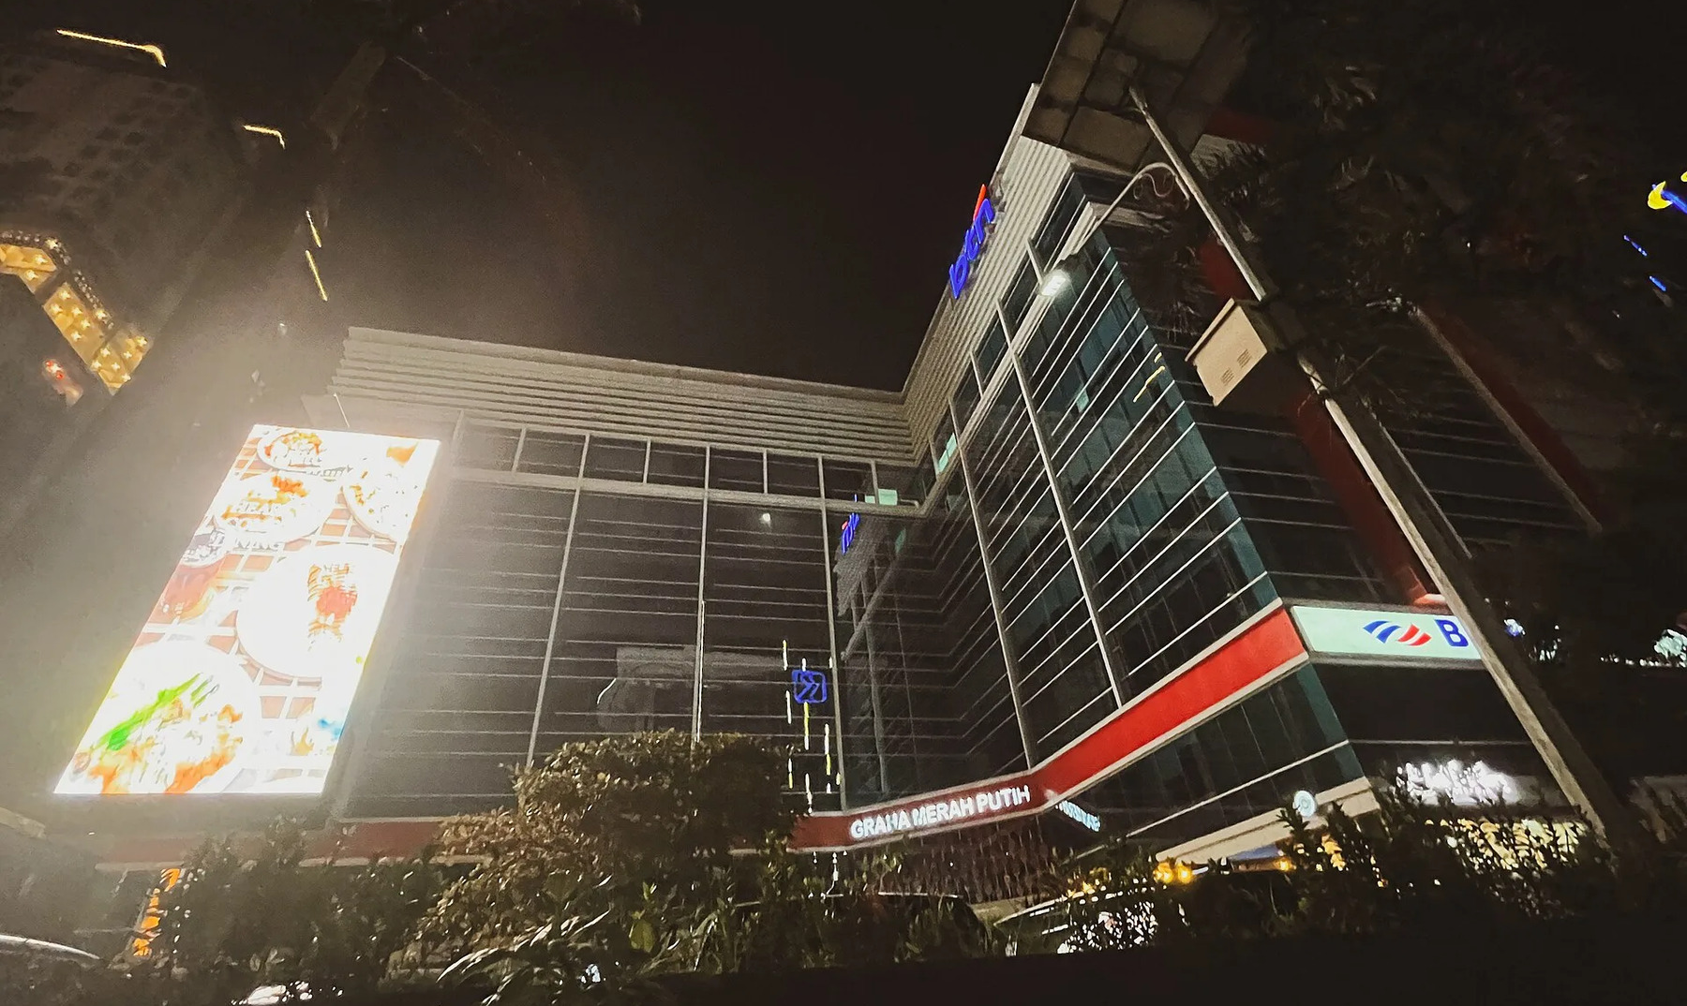
EKUITARA · BUKTI VISUAL
11
FOTO & DOKUMEN
Gambar harus membawa tanggal dan asal.
Carousel dan embed berita berfungsi sebagai pintu ke dokumen, bukan dekorasi atau bukti kinerja terkini.
BBCA · BANDUNG · 2014
BBRI · JAKARTA · 2025
TLKM · JAKARTA · 2024
BxHxTxCx · CC BY-SA 2.0
Medelam · CC BY-SA 4.0
Aqilla Rahmi · CC BY 4.0
Eksterior kantor BCA; konteks identitas, bukan kondisi kini.
Kantor pusat BRI; konteks tempat, bukan penilaian perusahaan.
Graha Merah Putih; foto tidak membuktikan kinerja operasional.
FOTO: WIKIMEDIA COMMONS · RIGHTS REVIEW 16 JUL 2026
BUKAN KUOTASI REAL-TIME · BUKAN REKOMENDASI

Slide 12
EKUITARA · INDEKS SUMBER
12
REFERENSI
Sumber primer, metode terbuka.
IDX Data Services
BPS WebAPI
IDX Digital Statistics / terms
BMKG weather API
KSEI holding composition
NASA FIRMS / POWER
KSEI corporate actions
Amihud (2002)
OJK POJK 4/2024
Parkinson (1980)
BI SEKI / JISDOR / SPIP
Corwin & Schultz (2012)
ESDM harga acuan
Lo, Mamaysky & Wang (2000)
Ekuitara adalah referensi dan pendidikan publik. Semua metode harus dapat direproduksi; semua angka harus dapat ditelusuri.
DIULAS: 17 JUL 2026 · URL LENGKAP DAN METODE ADA DI CATATAN RISET
BUKAN KUOTASI REAL-TIME · BUKAN REKOMENDASI

